Slide 1
混淆矩陣

Slide 2
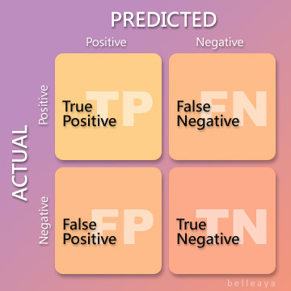
混淆矩陣與TP、TN、FP、FN
P(Positive)和N(Negative) 代表模型的判斷結果
T(True)和F(False) 評價模型的判斷結果是否正確
TP:真正例:預測為正，實際也為正，我們稱為true positive (TP)
FN:假負例:預測為負，實際為正，稱為false negative (FN)
FP:假正例:預測為正，實際為負，我們稱為false positive (FP)
TN:真負例:預測為負，實際也為負，稱為true negative (TN)

Slide 3
精確率(Precision),召回率(Recall),準確率(Accuracy)
在機器學習，模式識別中，我們做分類的時候，會用到一些指標來評判算法的優劣，最常用的就是識別率:A c c = Np r e/ Nt o t a l
Np r e:預測對的樣本數=TP+ TN
Nt o t a l:測試集總的樣本數:TP+ TN+ FP+ FN
識別率有的時候過於簡單，不能全面反應算法的性能，除了識別率，還有一些常用的指標，就是我們要介紹的:
F1-score, recall, precision.

Slide 4
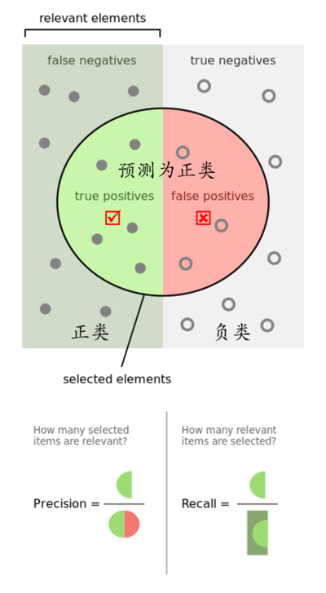

召回率(Recall)
召回率(Recall): 針對資料集中的所有正例(TP+FN)而言,模型正確判斷出的正例(TP)佔資料集中所有正例的比例.
FN表示被模型誤認為是負例但實際是正例的資料.召回率也叫查全率,以物體檢測為例,我們往往把圖片中的物體作為正例,此時召回率高代表著模型可以找出圖片中更多的物體!

Slide 5

精確率(Precision)
精確率(Precision):在預測結果為正類的數據(TP+FN)中，有多少數據被正確預測(原本就是正類(TP))
精確率也叫查準率,還是以物體檢測為例,精確率高表示模型檢測出的物體中大部分確實是物體,只有少量不是物體的物件被當成物體

Slide 6


F1-Measure
F1-Measure為精確率和召回率的調和平均值
有的時候，我們對recall 與precision 賦予不同的權重，表示對分類模型的偏好:

Slide 7
召回率(Recall),精確率(Precision) ,F1-Measure
理論上，數據預測的準確率和召回率越接近1，說明預測模型的效果越好。但是實際中也不一定，取決於場景更傾向於哪一種。例如我們去某搜索引擎搜索XX病，一共返回了10條結果，其中5條廣告(FP)，5條有用的相關信息(TP)，那麽精確率(TP/(TP+FP))就是50%，而後臺數據庫中一共就5條有用的相關信息，召回率卻是100%(TP/(TP+FN))，所以大家就認為這個搜索引擎也能湊合用。
區別精確率和召回率主要記住他們是分母不同就好了，召回率是對應測試集中的正類數據而言，而準確率是對應預測結果為正類的數據而言。

Slide 8
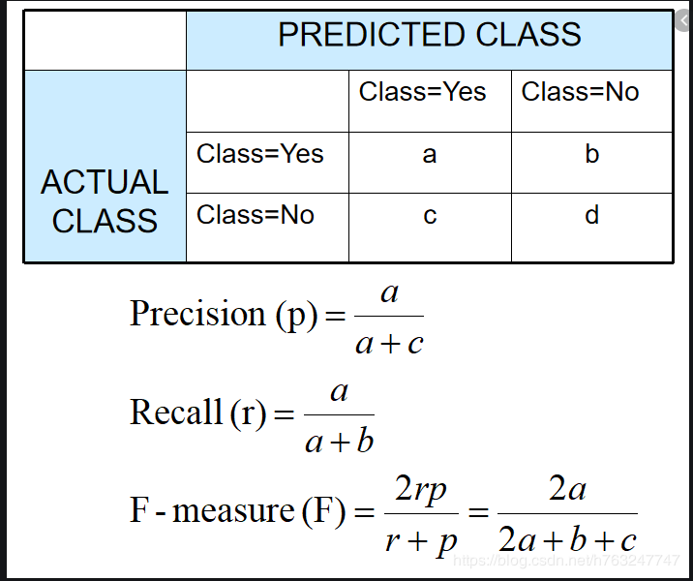
補充例子

Slide 9
參考資料
FP,FN,TP,TN與精確率(Precision),召回率(Recall),準確率(Accuracy)
準確率(Accuracy) 精確率(Precision) 召回率(Recall)和F1-Measure
機器學習F1-Score, recall, precision
[學習] [分析] 混淆矩陣與TP、TN、FP、FN

